Slide 1

De la lecture de la peinture à celle de la littérature : la possibilité d’un détour pédagogique ?
Marie-Sylvie Claude, IUFM de l’académie de Créteil, U-PEC. ESCOL CIRCEFT

Slide 2
Programmes de collège (Bulletin officiel du 28 août 2008):
« Dans une démarche comparable à la lecture des textes, l’image est analysée en tant que langage (…). Face à l’image, comme face au texte, les élèves doivent apprendre à s’interroger sur ce qu’ils voient et à observer l’image avant d’en parler. On pourra alors les amener à passer d’une approche intuitive à une interprétation raisonnée en les initiant progressivement à quelques notions d’analyse. »

Slide 3
« Dans une démarche comparable à la lecture des textes, l’image est analysée en tant que langage (…). Face à l’image, comme face au texte, les élèves doivent apprendre à s’interroger sur ce qu’ils voient et à observer l’image avant d’en parler. On pourra alors les amener à passer d’une approche intuitive à une interprétation raisonnée en les initiant progressivement à quelques notions d’analyse. »
« La lecture analytique se définit comme une lecture attentive et réfléchie, cherchant à éclairer le sens des textes et à construire chez l’élève des compétences d’analyse et d’interprétation. Elle permet de s’appuyer sur une approche intuitive, sur les réactions spontanées de la classe, pour aller vers une interprétation raisonnée. »

Slide 4
Pratiques de détour: quelques exemples.
Retour sur le détour: fondements et limites du présupposé de l’isomorphie.

Slide 5
1. Pratiques de détour : de la lecture de la peinture aux compétences de lecture littéraire; quelques exemples de pratiques efficaces d’après les enseignants que j’ai interrogés.

Slide 6
Programmes du lycée général.
Bulletin officiel spécial n°9 du 30 septembre 2010.
Préambule. « Compétences visées »
« Connaître quelques grandes périodes et les mouvements majeurs de l'histoire littéraire et culturelle; savoir situer les œuvres étudiées dans leur époque et leur contexte. »

Slide 7
Rabelais
Quart Livre. 1548.
Chapitre VIII.
Comment Panurge feist en mer noyer le marchant & ses moutons.

Slide 8
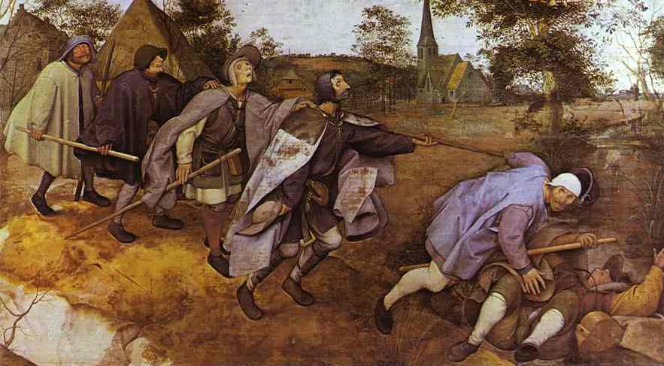
Bruegel, La parabole des aveugles, 1568. (86 sur 154 cm).
Notes:
Bruegel La parabole des aveugles, 1568

Slide 9
Programmes du lycée général.
« Compétences visées »
« Connaître les principales figures de style et repérer les effets rhétoriques et poétiques; savoir utiliser ces connaissances pour dégager des significations et étayer un commentaire »

Slide 10
A | B | B’ | A’
Je suis venu, calme orphelin | vers les hommes des grandes villes | Ils | ne m’ont pas trouvé malin
M’a fait trouver belles | les femmes | Elles | ne m’ont pas trouvé beau
J’ai voulu | mourir à la guerre | La mort | n’a pas voulu de moi
Schéma du chiasme. Verlaine, Gaspard Hauser, Sagesse, 1881

Slide 11
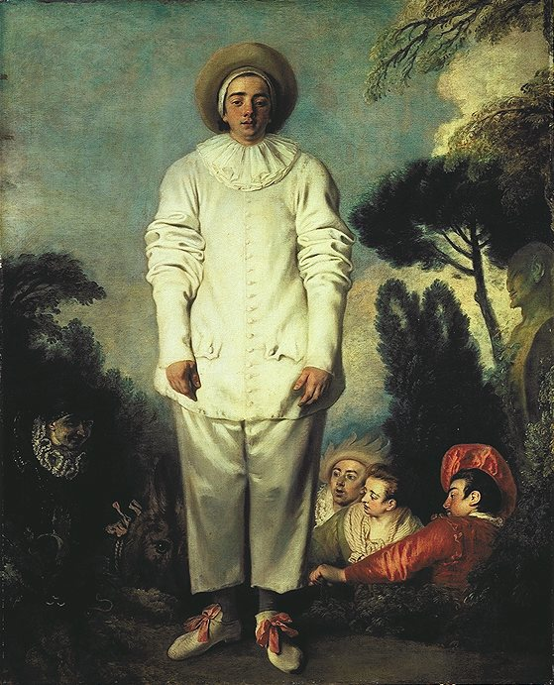
Pierrot, Watteau, 1717.
(184× 149 cm)

Slide 12
Savoir repérer et analyser la composition d’une œuvre et la percevoir comme signifiante.

Slide 13
Guillaume Apollinaire, Alcools, 1913.
AUTOMNE
Dans le brouillard s’en vont un paysan cagneux
Et son bœuf lentement dans le brouillard d’automne
Qui cache les hameaux pauvres et vergogneux
Et s’en allant là-bas le paysan chantonne
Une chanson d’amour et d’infidélité
Qui parle d’une bague et d’un cœur que l’on brise
Oh ! l’automne l’automne a fait mourir l’été
Dans le brouillard s’en vont deux silhouettes grises

Slide 14
AUTOMNE
Dans le brouillard s’en vont un paysan cagneux A
Et son bœuf lentement dans le brouillard d’automne B
Qui cache les hameaux pauvres et vergogneux A
Et s’en allant là-bas le paysan chantonne B
Une chanson d’amour et d’infidélité C
Qui parle d’une bague et d’un cœur que l’on brise D
Oh ! l’automne l’automne a fait mourir l’été C
Dans le brouillard s’en vont deux silhouettes grises D

Slide 15
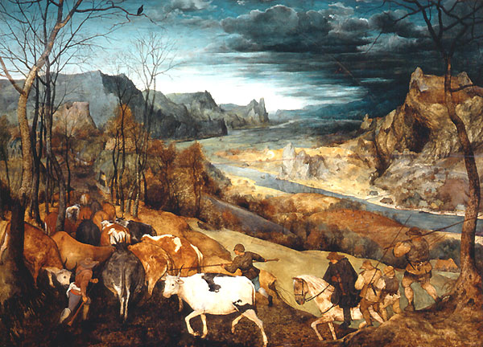
Bruegel, Le retour du troupeau automne, 1565 (117 x 159 cm)
Notes:
Bruegel le retour du troupeau automne 1565 117 x 159 cm Kunsthistorisches Museum, Vienna, Austria

Slide 16
2. Retour sur le détour: fondements et limites.

Slide 17
Attendus (d’après les programmes et les enseignants que j’ai interrogés):
Construction d’une interprétation:
allant au-delà de la signification immédiate,
appuyée sur des caractéristiques formelles,
plurielle mais cohérente,
informée par la prise en compte de données historiques et esthétiques.

Slide 18
Analyse d’après Patrick Rayou, Elisabeth Bautier,
Les registres de travail des élèves.
L’activité nécessaire pour satisfaire les attendus relève de trois registres:
- Registre cognitif,
- Registre culturel,
- Registre de l’identité symbolique.

Slide 19
Corpus de commentaires d’élèves:
- 102 élèves de troisième et de seconde,
- consignes:
Ecrivez dix lignes (au minimum) pour commenter le texte (donnez quelques unes de vos impressions).
Ecrivez dix lignes (au minimum) pour commenter le tableau (donnez quelques unes de vos impressions).
Si l’un des deux documents (texte ou tableau) ne vous inspire pas du tout, expliquez moi pourquoi et écrivez un texte un peu plus long (15 lignes au moins) sur l’autre document.

Slide 20
Illustration au travers des commentaires de Laura, élève de troisième au collège Schweitzer de Créteil sur:
Paysage sous le pluie, Kandinsky,
Extrait de Sido, Colette.

Slide 21
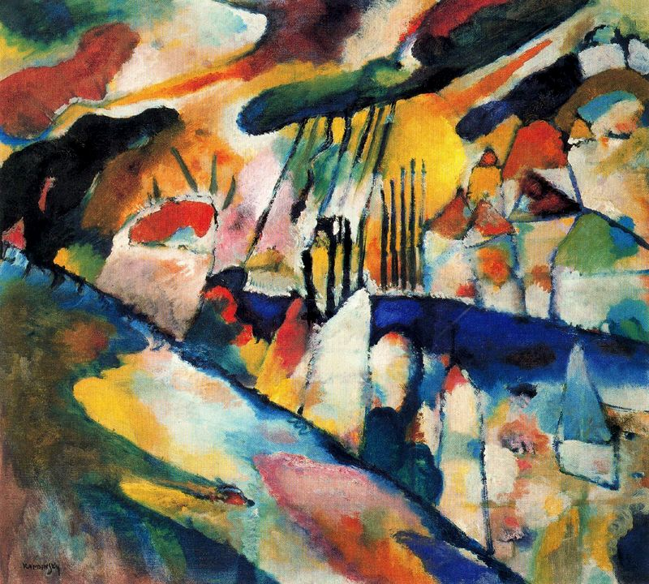
Vassily Kandinsky, Paysage sous la pluie, 1913.
Huile sur toile, (70,2 sur 78,1 cm).

Slide 22
Vassily Kandinsky. Paysage sous la pluie. 1913.
Ce tableau est multicolore et la façon dont sont mise les couleurs me font penser à un monde horrible et étoufant. Dans ce tableau la couleur noire en haut à gauche me fait penser à un animal ou à quelque chose d’éfrayant. Il y a aussi comme des grilles qui me font penser à l’enfermement comme si le peintre pensait que la vie ressemblais à la prison et que l’on est pas libre. Le bleu me fait penser à de l’eau et le rouge au sang ou aussi au ciel lorsque nous somme près d’un volcan en éruption.
Je vois dans ce tableau une ville avec plein de grille sous un ciel rouge avec la mer qui recouvre la ville et quelqu’un ou quelque chose qui approche de cette ville horrible.
Le peintre devait être dans un état d’esprit triste ou encore ennervé car quand on est souvent ennervé on voit le monde comme s’il était cruel. Mais cette idée me fait voir dans le tableau la mort par le rouge du tableau. On dirait aussi que tout détein sur les différents éléments.

Slide 23
Registre cognitif:
- Entrée dans l’interprétation,

Slide 24
Vassily Kandinsky. Paysage sous la pluie. 1913.
Ce tableau est multicolore et la façon dont sont mise les couleurs me font penser à un monde horrible et étoufant. Dans ce tableau la couleur noire en haut à gauche me fait penser à un animal ou à quelque chose d’éfrayant. Il y a aussi comme des grilles qui me font penser à l’enfermement comme si le peintre pensait que la vie ressemblais à la prison et que l’on est pas libre. Le bleu me fait penser à de l’eau et le rouge au sang ou aussi au ciel lorsque nous somme près d’un volcan en éruption.
Je vois dans ce tableau une ville avec plein de grille sous un ciel rouge avec la mer qui recouvre la ville et quelqu’un ou quelque chose qui approche de cette ville horrible.
Le peintre devait être dans un état d’esprit triste ou encore ennervé car quand on est souvent ennervé on voit le monde comme s’il était cruel. Mais cette idée me fait voir dans le tableau la mort par le rouge du tableau. On dirait aussi que tout détein sur les différents éléments.

Slide 25
Vassily Kandinsky. Paysage sous la pluie. 1913.
Ce tableau est multicolore et la façon dont sont mise les couleurs me font penser à un monde horrible et étoufant. Dans ce tableau la couleur noire en haut à gauche me fait penser à un animal ou à quelque chose d’éfrayant. Il y a aussi comme des grilles qui me font penser à l’enfermement comme si le peintre pensait que la vie ressemblais à la prison et que l’on est pas libre. Le bleu me fait penser à de l’eau et le rouge au sang ou aussi au ciel lorsque nous somme près d’un volcan en éruption.
Je vois dans ce tableau une ville avec plein de grille sous un ciel rouge avec la mer qui recouvre la ville et quelqu’un ou quelque chose qui approche de cette ville horrible.
Le peintre devait être dans un état d’esprit triste ou encore ennervé car quand on est souvent ennervé on voit le monde comme s’il était cruel. Mais cette idée me fait voir dans le tableau la mort par le rouge du tableau. On dirait aussi que tout détein sur les différents éléments.

Slide 26
Vassily Kandinsky. Paysage sous la pluie. 1913.
Ce tableau est multicolore et la façon dont sont mise les couleurs me font penser à un monde horrible et étoufant. Dans ce tableau la couleur noire en haut à gauche me fait penser à un animal ou à quelque chose d’éfrayant. Il y a aussi comme des grilles qui me font penser à l’enfermement comme si le peintre pensait que la vie ressemblais à la prison et que l’on est pas libre. Le bleu me fait penser à de l’eau et le rouge au sang ou aussi au ciel lorsque nous somme près d’un volcan en éruption.
Je vois dans ce tableau une ville avec plein de grille sous un ciel rouge avec la mer qui recouvre la ville et quelqu’un ou quelque chose qui approche de cette ville horrible.
Le peintre devait être dans un état d’esprit triste ou encore ennervé car quand on est souvent ennervé on voit le monde comme s’il était cruel. Mais cette idée me fait voir dans le tableau la mort par le rouge du tableau. On dirait aussi que tout détein sur les différents éléments.

Slide 27
Registre cognitif,
Entrée dans l’interprétation,
Appui sur les caractéristiques formelles,

Slide 28
Vassily Kandinsky. Paysage sous la pluie. 1913.
Ce tableau est multicolore et la façon dont sont mise les couleurs me font penser à un monde horrible et étoufant. Dans ce tableau la couleur noire en haut à gauche me fait penser à un animal ou à quelque chose d’éfrayant. Il y a aussi comme des grilles qui me font penser à l’enfermement comme si le peintre pensait que la vie ressemblais à la prison et que l’on est pas libre. Le bleu me fait penser à de l’eau et le rouge au sang ou aussi au ciel lorsque nous somme près d’un volcan en éruption.
Je vois dans ce tableau une ville avec plein de grille sous un ciel rouge avec la mer qui recouvre la ville et quelqu’un ou quelque chose qui approche de cette ville horrible.
Le peintre devait être dans un état d’esprit triste ou encore ennervé car quand on est souvent ennervé on voit le monde comme s’il était cruel. Mais cette idée me fait voir dans le tableau la mort par le rouge du tableau. On dirait aussi que tout détein sur les différents éléments.

Slide 29
Vassily Kandinsky. Paysage sous la pluie. 1913.
Ce tableau est multicolore et la façon dont sont mise les couleurs me font penser à un monde horrible et étoufant. Dans ce tableau la couleur noire en haut à gauche me fait penser à un animal ou à quelque chose d’éfrayant. Il y a aussi comme des grilles qui me font penser à l’enfermement comme si le peintre pensait que la vie ressemblais à la prison et que l’on est pas libre. Le bleu me fait penser à de l’eau et le rouge au sang ou aussi au ciel lorsque nous somme près d’un volcan en éruption.
Je vois dans ce tableau une ville avec plein de grille sous un ciel rouge avec la mer qui recouvre la ville et quelqu’un ou quelque chose qui approche de cette ville horrible.
Le peintre devait être dans un état d’esprit triste ou encore ennervé car quand on est souvent ennervé on voit le monde comme s’il était cruel. Mais cette idée me fait voir dans le tableau la mort par le rouge du tableau. On dirait aussi que tout détein sur les différents éléments.

Slide 30
Registre cognitif,
Entrée dans l’interprétation,
Appui sur les caractéristiques formelles,
Mise en cohérence,

Slide 31
Réseaux signifiants:
De l’enfermement (« grilles », « grilles de prison », « animal en cage »);
De la menace (« un animal ou quelque chose d’effrayant », « quelqu’un ou quelque chose qui approche », « ville horrible »);
De la destruction (« volcan en éruption », « sang », « mer qui recouvre la ville », « la mort »)

Slide 32
Registre cognitif.
Entrée dans l’interprétation,
Appui sur les caractéristiques formelles,
Mise en cohérence,
Appréhension de la polysémie.

Slide 33
Colette.
Le texte est assez difficile à comprendre, il faut le lire et le relire pour comprendre un peu mieux de quoi il s’agit. Dans ce texte Colette donne son avis sur le monde dans lequel elle vit. Tout le texte est fait dans la description, il y a beaucoup d’adjectifs qualificatif. Colette donne son avis sur tous ce qu’elle a vécu et ce qu’elle a vu comme lorsqu’elle dit « Elle se décourageait aussitôt née et replongeait dans la terre ». Elle se met à la place des choses ou des personnes autour d’elle.
Le texte pourrait parler de la période de l’enfance ou tout paraît magique mais d’un côté le texte évoque les choses d’une manière que seul les adultes peuvent évoquer.
Le texte est très difficile à cerner et à décrire surtout qu’il y a énormèment de mots soutenu

Slide 34
Vassily Kandinsky. Paysage sous la pluie. 1913.
Ce tableau est multicolore et la façon dont sont mise les couleurs me font penser à un monde horrible et étoufant. Dans ce tableau la couleur noire en haut à gauche me fait penser à un animal ou à quelque chose d’éfrayant. Il y a aussi comme des grilles qui me font penser à l’enfermement comme si le peintre pensait que la vie ressemblais à la prison et que l’on est pas libre. Le bleu me fait penser à de l’eau et le rouge au sang ou aussi au ciel lorsque nous somme près d’un volcan en éruption.
Je vois dans ce tableau une ville avec plein de grille sous un ciel rouge avec la mer qui recouvre la ville et quelqu’un ou quelque chose qui approche de cette ville horrible.
Le peintre devait être dans un état d’esprit triste ou encore ennervé car quand on est souvent ennervé on voit le monde comme s’il était cruel. Mais cette idée me fait voir dans le tableau la mort par le rouge du tableau. On dirait aussi que tout détein sur les différents éléments.

Slide 35
Vassily Kandinsky. Paysage sous la pluie. 1913.
Ce tableau est multicolore et la façon dont sont mise les couleurs me font penser à un monde horrible et étoufant. Dans ce tableau la couleur noire en haut à gauche me fait penser à un animal ou à quelque chose d’éfrayant. Il y a aussi comme des grilles qui me font penser à l’enfermement comme si le peintre pensait que la vie ressemblais à la prison et que l’on est pas libre. Le bleu me fait penser à de l’eau et le rouge au sang ou aussi au ciel lorsque nous somme près d’un volcan en éruption.
Je vois dans ce tableau une ville avec plein de grille sous un ciel rouge avec la mer qui recouvre la ville et quelqu’un ou quelque chose qui approche de cette ville horrible.
Le peintre devait être dans un état d’esprit triste ou encore ennervé car quand on est souvent ennervé on voit le monde comme s’il était cruel. Mais cette idée me fait voir dans le tableau la mort par le rouge du tableau. On dirait aussi que tout détein sur les différents éléments.

Slide 36
Sido (1929) Colette (1873-1954) (début de l’extrait)
Car j'aimais tant l'aube, déjà, que ma mère me l'accordait en récompense. J'obtenais qu'elle m'éveillât à trois heures et demie, et je m'en allais, un panier vide à chaque bras, vers des terres maraîchères qui se réfugiaient dans le pli étroit de la rivière, vers les fraises, les cassis et les groseilles barbues…

Slide 37
Colette.
Le texte est assez difficile à comprendre, il faut le lire et le relire pour comprendre un peu mieux de quoi il s’agit. Dans ce texte Colette donne son avis sur le monde dans lequel elle vit. Tout le texte est fait dans la description, il y a beaucoup d’adjectifs qualificatif. Colette donne son avis sur tous ce qu’elle a vécu et ce qu’elle a vu comme lorsqu’elle dit « Elle se décourageait aussitôt née et replongeait dans la terre ». Elle se met à la place des choses ou des personnes autour d’elle.
Le texte pourrait parler de la période de l’enfance ou tout paraît magique mais d’un côté le texte évoque les choses d’une manière que seul les adultes peuvent évoquer.
Le texte est très difficile à cerner et à décrire surtout qu’il y a énormèment de mots soutenu

Slide 38
Registre cognitif.
Entrée dans l’interprétation,
Appui sur les caractéristiques formelles,
Mise en cohérence,
Appréhension de la polysémie.

Slide 39
Ce tableau est multicolore et la façon dont sont mise les couleurs me font penser à un monde horrible et étoufant.
Le texte est assez difficile à comprendre, il faut le lire et le relire pour comprendre un peu mieux de quoi il s’agit.

Slide 40
Colette.
Le texte est assez difficile à comprendre, il faut le lire et le relire pour comprendre un peu mieux de quoi il s’agit. Dans ce texte Colette donne son avis sur le monde dans lequel elle vit. Tout le texte est fait dans la description, il y a beaucoup d’adjectifs qualificatif. Colette donne son avis sur tous ce qu’elle a vécu et ce qu’elle a vu comme lorsqu’elle dit « Elle se décourageait aussitôt née et replongeait dans la terre ». Elle se met à la place des choses ou des personnes autour d’elle.
Le texte pourrait parler de la période de l’enfance ou tout paraît magique mais d’un côté le texte évoque les choses d’une manière que seul les adultes peuvent évoquer.
Le texte est très difficile à cerner et à décrire surtout qu’il y a énormèment de mots soutenu

Slide 41
Colette.
Le texte est assez difficile à comprendre, il faut le lire et le relire pour comprendre un peu mieux de quoi il s’agit. Dans ce texte Colette donne son avis sur le monde dans lequel elle vit. Tout le texte est fait dans la description, il y a beaucoup d’adjectifs qualificatif. Colette donne son avis sur tous ce qu’elle a vécu et ce qu’elle a vu comme lorsqu’elle dit « Elle se décourageait aussitôt née et replongeait dans la terre ». Elle se met à la place des choses ou des personnes autour d’elle.
Le texte pourrait parler de la période de l’enfance ou tout paraît magique mais d’un côté le texte évoque les choses d’une manière que seul les adultes peuvent évoquer.
Le texte est très difficile à cerner et à décrire surtout qu’il y a énormèment de mots soutenu

Slide 42
Colette.
Le texte est assez difficile à comprendre, il faut le lire et le relire pour comprendre un peu mieux de quoi il s’agit. Dans ce texte Colette donne son avis sur le monde dans lequel elle vit. Tout le texte est fait dans la description, il y a beaucoup d’adjectifs qualificatif. Colette donne son avis sur tous ce qu’elle a vécu et ce qu’elle a vu comme lorsqu’elle dit « Elle se décourageait aussitôt née et replongeait dans la terre ». Elle se met à la place des choses ou des personnes autour d’elle.
Le texte pourrait parler de la période de l’enfance ou tout paraît magique mais d’un côté le texte évoque les choses d’une manière que seul les adultes peuvent évoquer.
Le texte est très difficile à cerner et à décrire surtout qu’il y a énormèment de mots soutenu

Slide 43
Colette.
Le texte est assez difficile à comprendre, il faut le lire et le relire pour comprendre un peu mieux de quoi il s’agit. Dans ce texte Colette donne son avis sur le monde dans lequel elle vit. Tout le texte est fait dans la description, il y a beaucoup d’adjectifs qualificatif. Colette donne son avis sur tous ce qu’elle a vécu et ce qu’elle a vu comme lorsqu’elle dit « Elle se décourageait aussitôt née et replongeait dans la terre ». Elle se met à la place des choses ou des personnes autour d’elle.
Le texte pourrait parler de la période de l’enfance ou tout paraît magique mais d’un côté le texte évoque les choses d’une manière que seul les adultes peuvent évoquer.
Le texte est très difficile à cerner et à décrire surtout qu’il y a énormèment de mots soutenu

Slide 44
Registre culturel.

Slide 45
Vassily Kandinsky. Paysage sous la pluie. 1913.
Ce tableau est multicolore et la façon dont sont mise les couleurs me font penser à un monde horrible et étoufant. Dans ce tableau la couleur noire en haut à gauche me fait penser à un animal ou à quelque chose d’éfrayant. Il y a aussi comme des grilles qui me font penser à l’enfermement comme si le peintre pensait que la vie ressemblais à la prison et que l’on est pas libre. Le bleu me fait penser à de l’eau et le rouge au sang ou aussi au ciel lorsque nous somme près d’un volcan en éruption.
Je vois dans ce tableau une ville avec plein de grille sous un ciel rouge avec la mer qui recouvre la ville et quelqu’un ou quelque chose qui approche de cette ville horrible.
Le peintre devait être dans un état d’esprit triste ou encore ennervé car quand on est souvent ennervé on voit le monde comme s’il était cruel. Mais cette idée me fait voir dans le tableau la mort par le rouge du tableau. On dirait aussi que tout détein sur les différents éléments.

Slide 46
Colette.
Le texte est assez difficile à comprendre, il faut le lire et le relire pour comprendre un peu mieux de quoi il s’agit. Dans ce texte Colette donne son avis sur le monde dans lequel elle vit. Tout le texte est fait dans la description, il y a beaucoup d’adjectifs qualificatif. Colette donne son avis sur tous ce qu’elle a vécu et ce qu’elle a vu comme lorsqu’elle dit « Elle se décourageait aussitôt née et replongeait dans la terre ». Elle se met à la place des choses ou des personnes autour d’elle.
Le texte pourrait parler de la période de l’enfance ou tout paraît magique mais d’un côté le texte évoque les choses d’une manière que seul les adultes peuvent évoquer.
Le texte est très difficile à cerner et à décrire surtout qu’il y a énormèment de mots soutenu

Slide 47
Registre de l’identité symbolique.

Slide 48
Vassily Kandinsky. Paysage sous la pluie. 1913.
Ce tableau est multicolore et la façon dont sont mise les couleurs me font penser à un monde horrible et étoufant. Dans ce tableau la couleur noire en haut à gauche me fait penser à un animal ou à quelque chose d’éfrayant. Il y a aussi comme des grilles qui me font penser à l’enfermement comme si le peintre pensait que la vie ressemblais à la prison et que l’on est pas libre. Le bleu me fait penser à de l’eau et le rouge au sang ou aussi au ciel lorsque nous somme près d’un volcan en éruption.
Je vois dans ce tableau une ville avec plein de grille sous un ciel rouge avec la mer qui recouvre la ville et quelqu’un ou quelque chose qui approche de cette ville horrible.
Le peintre devait être dans un état d’esprit triste ou encore ennervé car quand on est souvent ennervé on voit le monde comme s’il était cruel. Mais cette idée me fait voir dans le tableau la mort par le rouge du tableau. On dirait aussi que tout détein sur les différents éléments.

Slide 49
Vassily Kandinsky. Paysage sous la pluie. 1913.
Ce tableau est multicolore et la façon dont sont mise les couleurs me font penser à un monde horrible et étoufant. Dans ce tableau la couleur noire en haut à gauche me fait penser à un animal ou à quelque chose d’éfrayant. Il y a aussi comme des grilles qui me font penser à l’enfermement comme si le peintre pensait que la vie ressemblais à la prison et que l’on est pas libre. Le bleu me fait penser à de l’eau et le rouge au sang ou aussi au ciel lorsque nous somme près d’un volcan en éruption.
Je vois dans ce tableau une ville avec plein de grille sous un ciel rouge avec la mer qui recouvre la ville et quelqu’un ou quelque chose qui approche de cette ville horrible.
Le peintre devait être dans un état d’esprit triste ou encore ennervé car quand on est souvent ennervé on voit le monde comme s’il était cruel. Mais cette idée me fait voir dans le tableau la mort par le rouge du tableau. On dirait aussi que tout détein sur les différents éléments.

Slide 50
Vassily Kandinsky. Paysage sous la pluie. 1913.
Ce tableau est multicolore et la façon dont sont mise les couleurs me font penser à un monde horrible et étoufant. Dans ce tableau la couleur noire en haut à gauche me fait penser à un animal ou à quelque chose d’éfrayant. Il y a aussi comme des grilles qui me font penser à l’enfermement comme si le peintre pensait que la vie ressemblais à la prison et que l’on est pas libre. Le bleu me fait penser à de l’eau et le rouge au sang ou aussi au ciel lorsque nous somme près d’un volcan en éruption.
Je vois dans ce tableau une ville avec plein de grille sous un ciel rouge avec la mer qui recouvre la ville et quelqu’un ou quelque chose qui approche de cette ville horrible.
Le peintre devait être dans un état d’esprit triste ou encore ennervé car quand on est souvent ennervé on voit le monde comme s’il était cruel. Mais cette idée me fait voir dans le tableau la mort par le rouge du tableau. On dirait aussi que tout détein sur les différents éléments.

Slide 51
Colette.
Le texte est assez difficile à comprendre, il faut le lire et le relire pour comprendre un peu mieux de quoi il s’agit. Dans ce texte Colette donne son avis sur le monde dans lequel elle vit. Tout le texte est fait dans la description, il y a beaucoup d’adjectifs qualificatif. Colette donne son avis sur tous ce qu’elle a vécu et ce qu’elle a vu comme lorsqu’elle dit « Elle se décourageait aussitôt née et replongeait dans la terre ». Elle se met à la place des choses ou des personnes autour d’elle.
Le texte pourrait parler de la période de l’enfance ou tout paraît magique mais d’un côté le texte évoque les choses d’une manière que seul les adultes peuvent évoquer.
Le texte est très difficile à cerner et à décrire surtout qu’il y a énormèment de mots soutenu

Slide 52
Colette.
Le texte est assez difficile à comprendre, il faut le lire et le relire pour comprendre un peu mieux de quoi il s’agit. Dans ce texte Colette donne son avis sur le monde dans lequel elle vit. Tout le texte est fait dans la description, il y a beaucoup d’adjectifs qualificatif. Colette donne son avis sur tous ce qu’elle a vécu et ce qu’elle a vu comme lorsqu’elle dit « Elle se décourageait aussitôt née et replongeait dans la terre ». Elle se met à la place des choses ou des personnes autour d’elle.
Le texte pourrait parler de la période de l’enfance ou tout paraît magique mais d’un côté le texte évoque les choses d’une manière que seul les adultes peuvent évoquer.
Le texte est très difficile à cerner et à décrire surtout qu’il y a énormèment de mots soutenu

Slide 53
Colette.
Le texte est assez difficile à comprendre, il faut le lire et le relire pour comprendre un peu mieux de quoi il s’agit. Dans ce texte Colette donne son avis sur le monde dans lequel elle vit. Tout le texte est fait dans la description, il y a beaucoup d’adjectifs qualificatif. Colette donne son avis sur tous ce qu’elle a vécu et ce qu’elle a vu comme lorsqu’elle dit « Elle se décourageait aussitôt née et replongeait dans la terre ». Elle se met à la place des choses ou des personnes autour d’elle.
Le texte pourrait parler de la période de l’enfance ou tout paraît magique mais d’un côté le texte évoque les choses d’une manière que seul les adultes peuvent évoquer.
Le texte est très difficile à cerner et à décrire surtout qu’il y a énormèment de mots soutenu

Slide 54
Rapide aperçu des résultats du traitement de mon corpus.
Il apparaît possible de faire pratiquer la même activité sur les deux arts.
Les élèves y sont plus à l’aise sur la peinture que sur la littérature.

Slide 55
Registre cognitif: moins de difficultés sur la peinture que sur la littérature pour les 4 critères.
Registre culturel: plus de difficultés sur la peinture que sur la littérature.
Registre de l’identité symbolique: moins de difficultés sur la peinture que sur la littérature.
=> Raisons de ces différences?

Slide 56
Conclusion:
Fondements et limites du détour.
Les élèves sont plus à l’aise sur la peinture.
Mais ceci ne peut s’expliquer que par les différences entre les deux arts: les activités d’intellection ne sont pas les mêmes.
Donc les réussites manifestées sur l’un des arts risquent de ne pas profiter à l’autre sans un accompagnement explicite du passage de l’un à l’autre: appréhender leurs commentaires comme des work in process où leur faire repérer l’émergence de leurs compétences.

Slide 57
Items | Tableau de peinture (95) | Texte littéraire (86)
Interprétation du figuré (sens littéral) en lien avec la figuration (expression). | 53 (56%) | 22 (26%)
Interprétation du figuré (ou sens littéral) sans prise en compte de la figuration (expression), ou avec une prise en compte descriptive | 22 (23%) | 27 (31%)
Pas d’interprétation. | 20(21%) | 37 (43%)

Slide 58
Items | Tableau (95) | Texte (86)
Repérage de procédés langagiers ou plastiques bien nommés et exploités pour justifier des effets de sens | 12 (13%) | 8 (10%)
Utilisation de caractéristiques formelles maladroitement nommées mais exploitées pour justifier des effets de sens | 41 (43%) | 14 (16%)
Repérage de caractéristiques formelles inexploitées (procédural scolaire sans contenu cognitif) | 21 (22%) | 30 (35%)
Aucune mention de caractéristiques formelles. | 21 (22%) | 34 (39%)

Slide 59
Items | Tableau (95) | Texte (86)
Perception surplombante et cohérente, tenant compte de la complexité de l’objet. | 23 (24%) | 9 (10%)
Perception (trop) surplombante mais cohérente, sans prise en compte de la complexité. | 52 (55%) | 35(41%)
Attachement à un ou à quelques aspects isolés et ignorance des autres aspects et du tout. | 20 (21%) | 42 (49%)

Slide 60
Items | Tableau (95) | Texte (86)
Construction d’un sens polysémique | 3 (3%) | 0
Prise en compte du sens comme polysémique. | 59 (62%) | 29 (34%)
Réduction à un sens unique ou pas d’interprétation | 33 (35%) | 57 (66%)

Slide 61
Items | Tableau (95) | Texte (86)
Pas de gêne visible dans la compréhension littérale ou l’identification des motifs | 38 (40%) | 57 (66%)
Contresens ou faux sens / identification erronée ou incomplète des motifs gênant la compréhension globale sans l’interdire. | 37 (39%) | 10 (12%)
Contresens ou faux sens / identification erronée ou incomplète des motifs interdisant une compréhension globale correcte. | 16 (17%) | 14 (16%)
Superposition d’un autre sens sur le sens du texte ou sur les motifs représentés | 4 (4%) | 5 (6%)

Slide 62
Items | Tableau (95) | Texte (86)
Connaissances spécialisées présentes, justes et exploitées | 12 (13%) | 8 (9,5%)
Présentes et justes mais inexploitées pour commenter voire faisant écran | 3 (3%) | 9 (10,5%)
Absentes, très incomplètes ou défaillantes sans effet de gêne clairement perceptible | 38 (40%) | 58 (67%)

Slide 63
Items | Tableau (102) | Texte (102)
Pas fait (ou quelques mots non évaluables) sans justification | 7 | 16
Expression de sa difficulté à comprendre le sens et abandon | 6 | 14
Expression de son inintérêt esthétique et abandon | 9 | 9
Expression d’un scrupule d’ordre moral et abandon | 1
Texte évaluable (exercice fait) | 80 | 63

Slide 64
Items | Tableau (95) | Texte (86)
Formulation d’impressions subjectives ressaisies de façon adéquate | 19 (20%) | 7 (8%)
Formulations d’impressions subjectives ressaisies de façon maladroite. | 47 (49%) | 38 (44%)
Formulation d’impressions subjectives sans ressaisie. | 15 (16%) | 22 (25%)
Pas de formulation d’impressions subjectives. | 14 (15%) | 19 (22%)

Slide 65
Items | Tableau (95) | Texte (86)
Prise en compte explicite de l’objet comme artefact | 33 (35%) | 18 (21%)
Prise en compte implicite sans gêne pour le commentaire | 57(60%) | 60(70%)
Ignorance gênante de l’artefactualité (perception du texte ou du tableau comme enregistrement du réel | 5 (5%) | 8 (9%)

